Slide 1



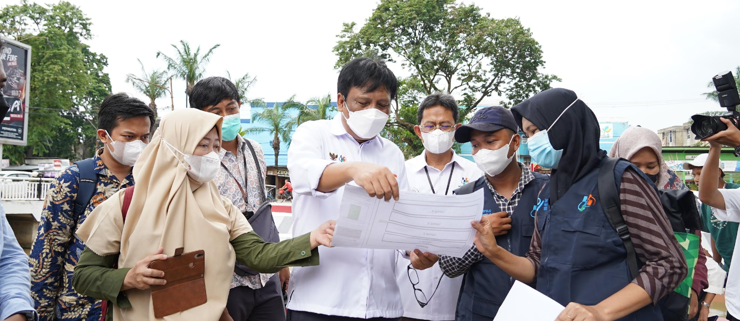



Penggunaan Peta dan Mekanisme Geotagging Bangunan Tempat Tinggal
PENDATAAN AWAL REGSOSEK 2022
Tim Geotagging
Direktorat Pengembangan Metodologi Sensus dan Survei
Jakarta, September 2022

Slide 2
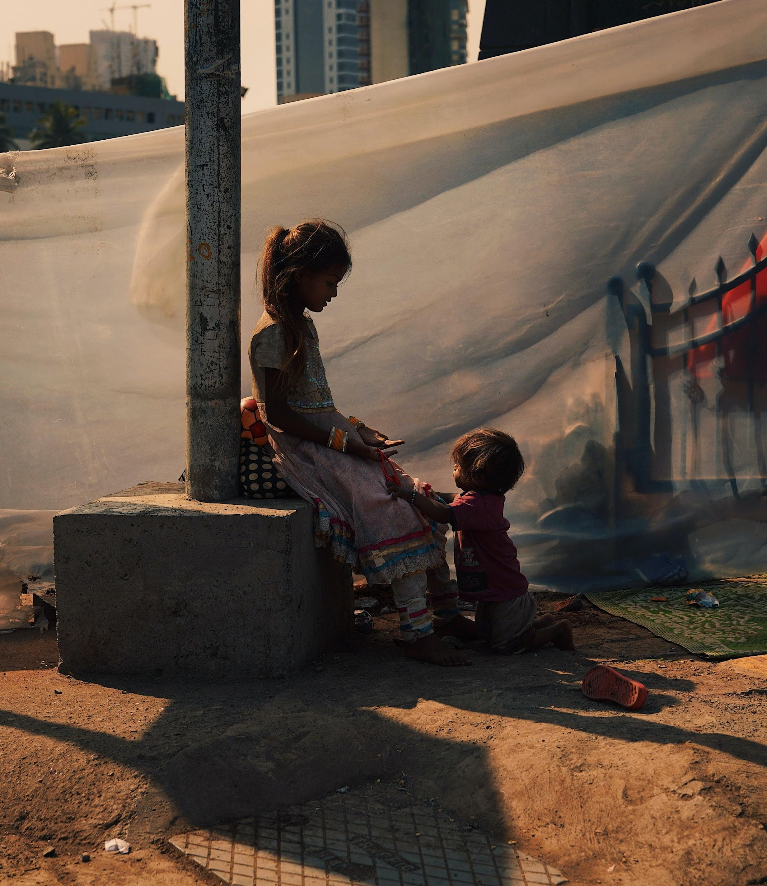
01
Penggunaan Peta Wilkerstat
Mekanisme Geotagging
Bangunan Tempat Tinggal
02
Outline
Panduan Penggunaan
Aplikasi Wilkerstat Regsosek
03

Slide 3
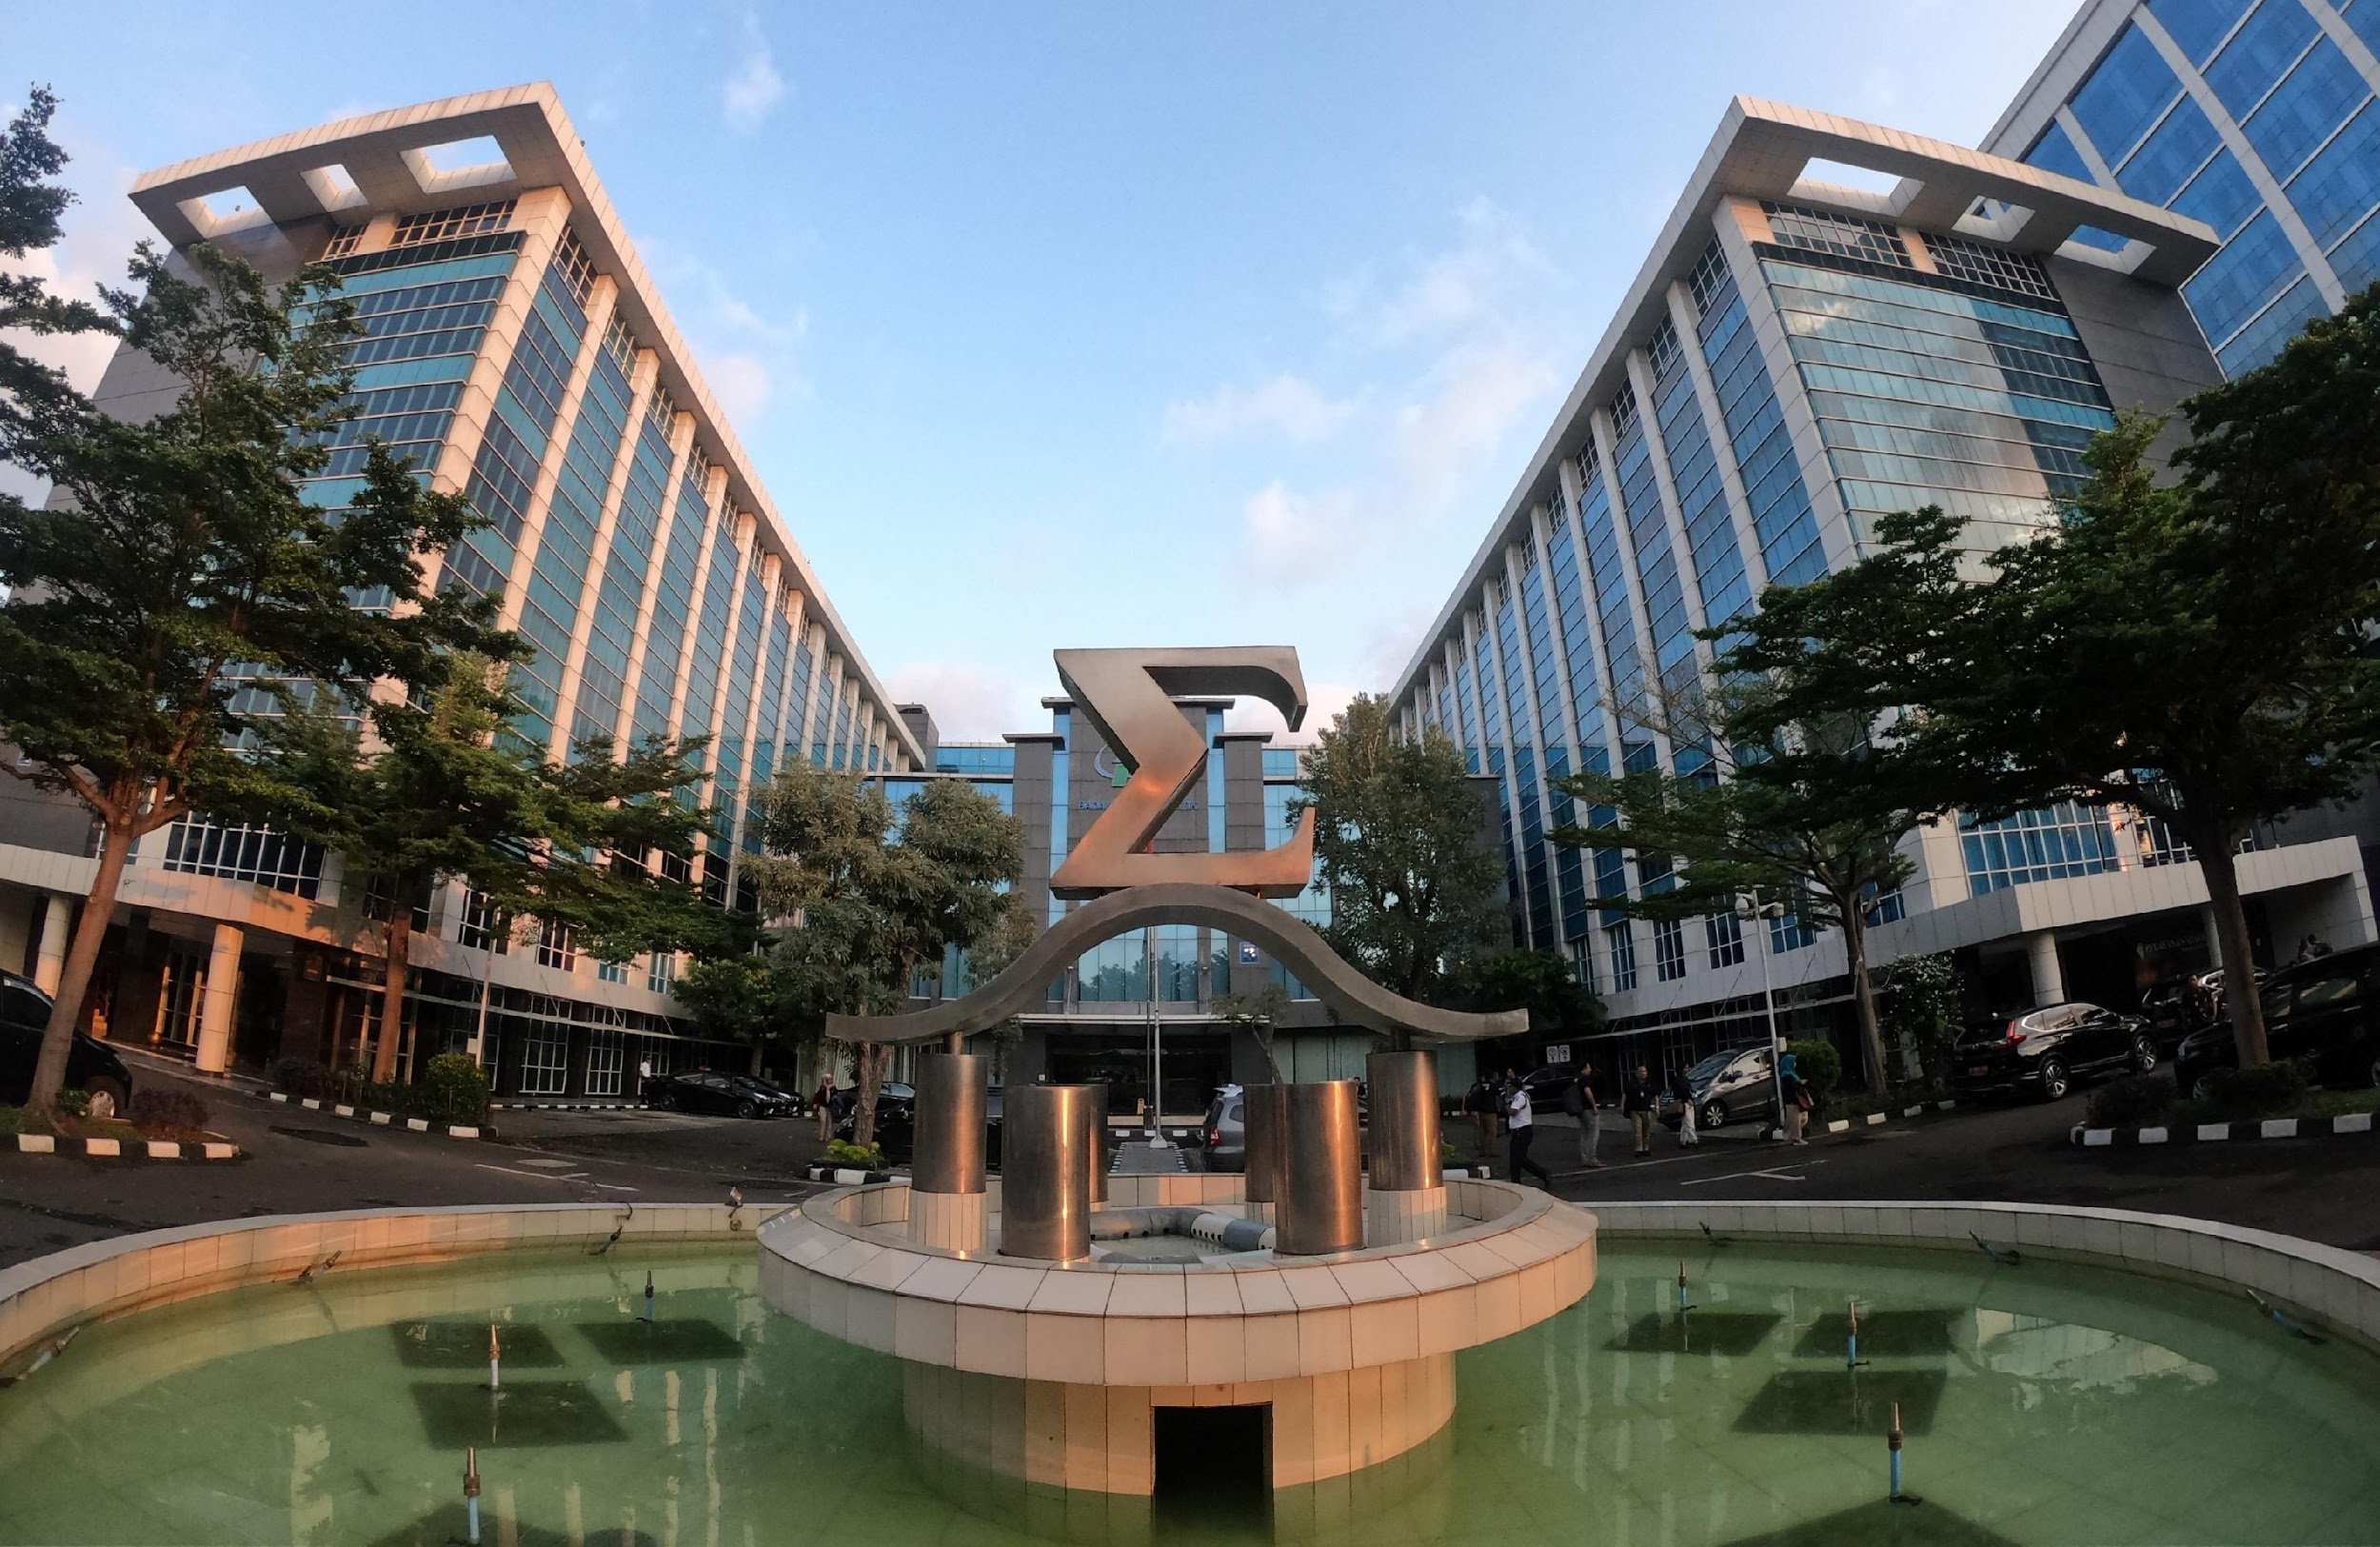


01
Penggunaan Peta Wilkerstat
Pendataan Awal REGSOSEK
Foto oleh Humas BPS

Slide 4
PETA WILKERSTAT
PETA WA (SLS)
menggambarkan batas desa/kelurahan yang ditambahkan batas-batas SLS yang ada di dalamnya. Peta WA menggunakan peta dasar (base map) dari Google Map atau citra satelit lain. Dalam Kegiatan Regsosek 2022, Peta WA diberikan kepada PML dalam format softcopy (jpg/pdf)
PETA WS
menggambarkan batas SLS yang dilengkapi dengan informasi nama SLS. Peta WS umumnya juga menggunakan peta dasar (base map) dari Google Map atau citra satelit lain. Peta WS dicetak dengan format full colour (berwarna) dengan ukuran kertas A3 dan selanjutnya diberikan kepada PPL untuk digunakan di lapangan.

Slide 5



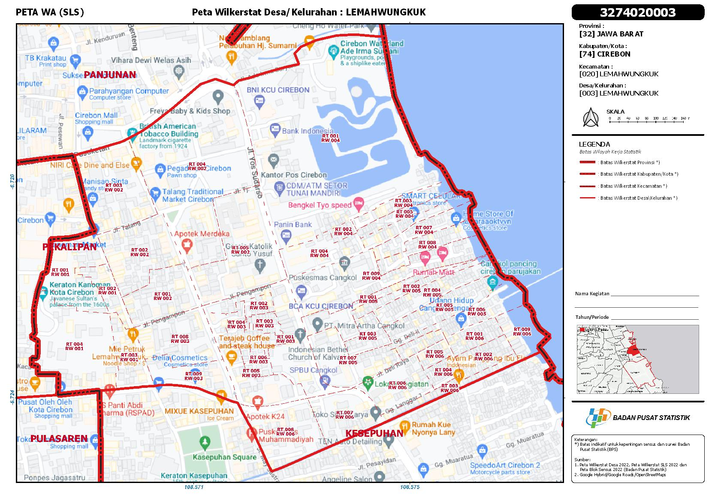







PETA WA (SLS)
Informasi Peta WA (SLS)
No | Informasi Peta | Penjelasan
1 | Nama Peta | Menerangkan jenis atau nama peta yang ditampilkan (Peta WA)
2 | Judul Peta | Menerangkan nama desa/kelurahan.
3 | Identitas Desa | Berisi tentang identitas desa (IDDESA).
4 | Peta Utama | Merupakan peta dari layer utama yang berisi basemap, peta batas desa/BS, label, dan grid koordinat.
5 | Identitas Wilayah Administrasi | Berisi identitas (kode dan nama) wilkerstat setingkat desa, kecamatan, kabupaten/kota, serta provinsi.
6 | Navigasi dan Skala Peta | Menunjukan arah Utara dari Peta Utama dan Skala ditampilkan dalam tipe skala bar.
7 | Legenda | Berisi penjelasan simbologi yang digunakan dalam Peta Utama.
8 | Kegiatan | Merupakan isian keterangan kegiatan (nama dan tahun/periode) saat peta digunakan.
9 | Petunjuk Letak Peta | Menerangkan lokasi desa/kelurahan pada wilayah kecamatan.
10 | Logo BPS dan Keterangan Lain | Logo BPS sebagai identitas instansi pembuat peta dan Keterangan Lain berisi sumber pembuatan peta, serta keterangan tambahan lain.
Notes:
periode pendataan diperbesar
slide ini harus berupa instruksi kepada petugas.
cat poin 2 dihapus.
1-31 dijabarkan tugas dari petugas.

Slide 6
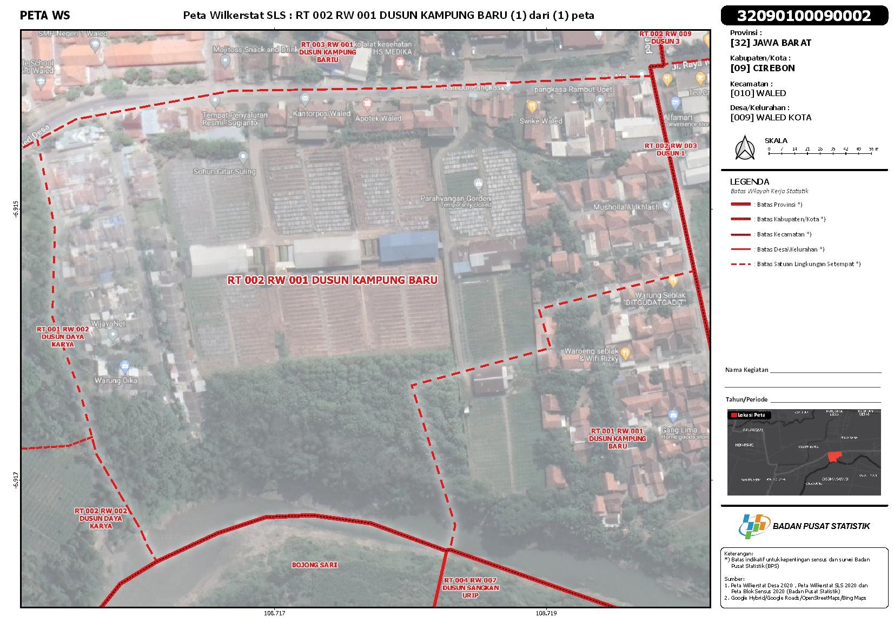
PETA WS
Informasi Peta WS
No | Informasi Peta | Penjelasan
1 | Nama Peta | Menerangkan jenis atau nama peta yang ditampilkan (Peta WS)
2 | Judul Peta | Menerangkan nama satuan lingkungan setempat (SLS)
3 | Identitas SLS | Berisi tentang identitas SLS (IDSLS).
4 | Peta Utama | Merupakan peta dari layer utama yang berisi basemap, peta batas SLS, label, dan grid koordinat.
5 | Identitas Wilayah Administrasi | Berisi identitas (kode dan nama) wilkerstat setingkat desa, kecamatan, kabupaten/kota, serta provinsi.
6 | Navigasi dan Skala Peta | Menunjukan arah Utara dari Peta Utama dan Skala ditampilkan dalam tipe skala bar.
7 | Legenda | Berisi penjelasan simbologi yang digunakan dalam Peta Utama.
8 | Kegiatan | Merupakan isian keterangan kegiatan (nama dan tahun/periode) saat peta digunakan.
9 | Petunjuk Letak Peta | Menerangkan lokasi SLS pada wilayah desa.
10 | Logo BPS dan Keterangan Lain | Logo BPS sebagai identitas instansi pembuat peta dan Keterangan Lain berisi sumber pembuatan peta, serta keterangan tambahan lain.
Notes:
periode pendataan diperbesar
slide ini harus berupa instruksi kepada petugas.
cat poin 2 dihapus.
1-31 dijabarkan tugas dari petugas.

Slide 7
Penggunaan Peta(1)
a. Pengenalan Wilayah
Peta WS digunakan oleh PPL untuk mengetahui wilayah yang menjadi cakupan kerja nya. PPL perlu untuk melakukan penelusuran wilayah dengan tujuan mengetahui batas-batas wilayah SLS dengan benar. Pemahaman terhadap cakupan wilayah dimaksudkan agar tidak terjadi cacah ganda atau lewat cacah.
Identifikasi Batas SLS
Identifikasi Batas SLS
Identifikasi Batas SLS
Identifikasi Batas SLS
Notes:
periode pendataan diperbesar
slide ini harus berupa instruksi kepada petugas.
cat poin 2 dihapus.
1-31 dijabarkan tugas dari petugas.

Slide 8
Penggunaan Peta(2)
b. Perubahan Wilayah SLS/Non SLS
Berikut tata cara penggambaran :
Identifikasi jenis perubahan yang terjadi
Identifikasi batas-batas SLS yang mengalami perubahan
Koordinasikan dengan PPL lain atau PML jika perubahan yang terjadi menyangkut SLS yang bukan wilayah kerja dari PPL
Gambarkan perubahan batas dengan garis hitam putus-putus
Tuliskan nama SLS di peta serta perbaiki identitas dan nama SLS pada informasi peta
Perbanyak peta WS sesuai dengan jumlah SLS yang dibentuk (jika SLS pecah).
RT 004
3209010009
9001
RT 004 RW 001
Dusun Kampung Baru
RT 002 RW 001
Dusun Kampung Baru
Notes:
periode pendataan diperbesar
slide ini harus berupa instruksi kepada petugas.
cat poin 2 dihapus.
1-31 dijabarkan tugas dari petugas.

Slide 9
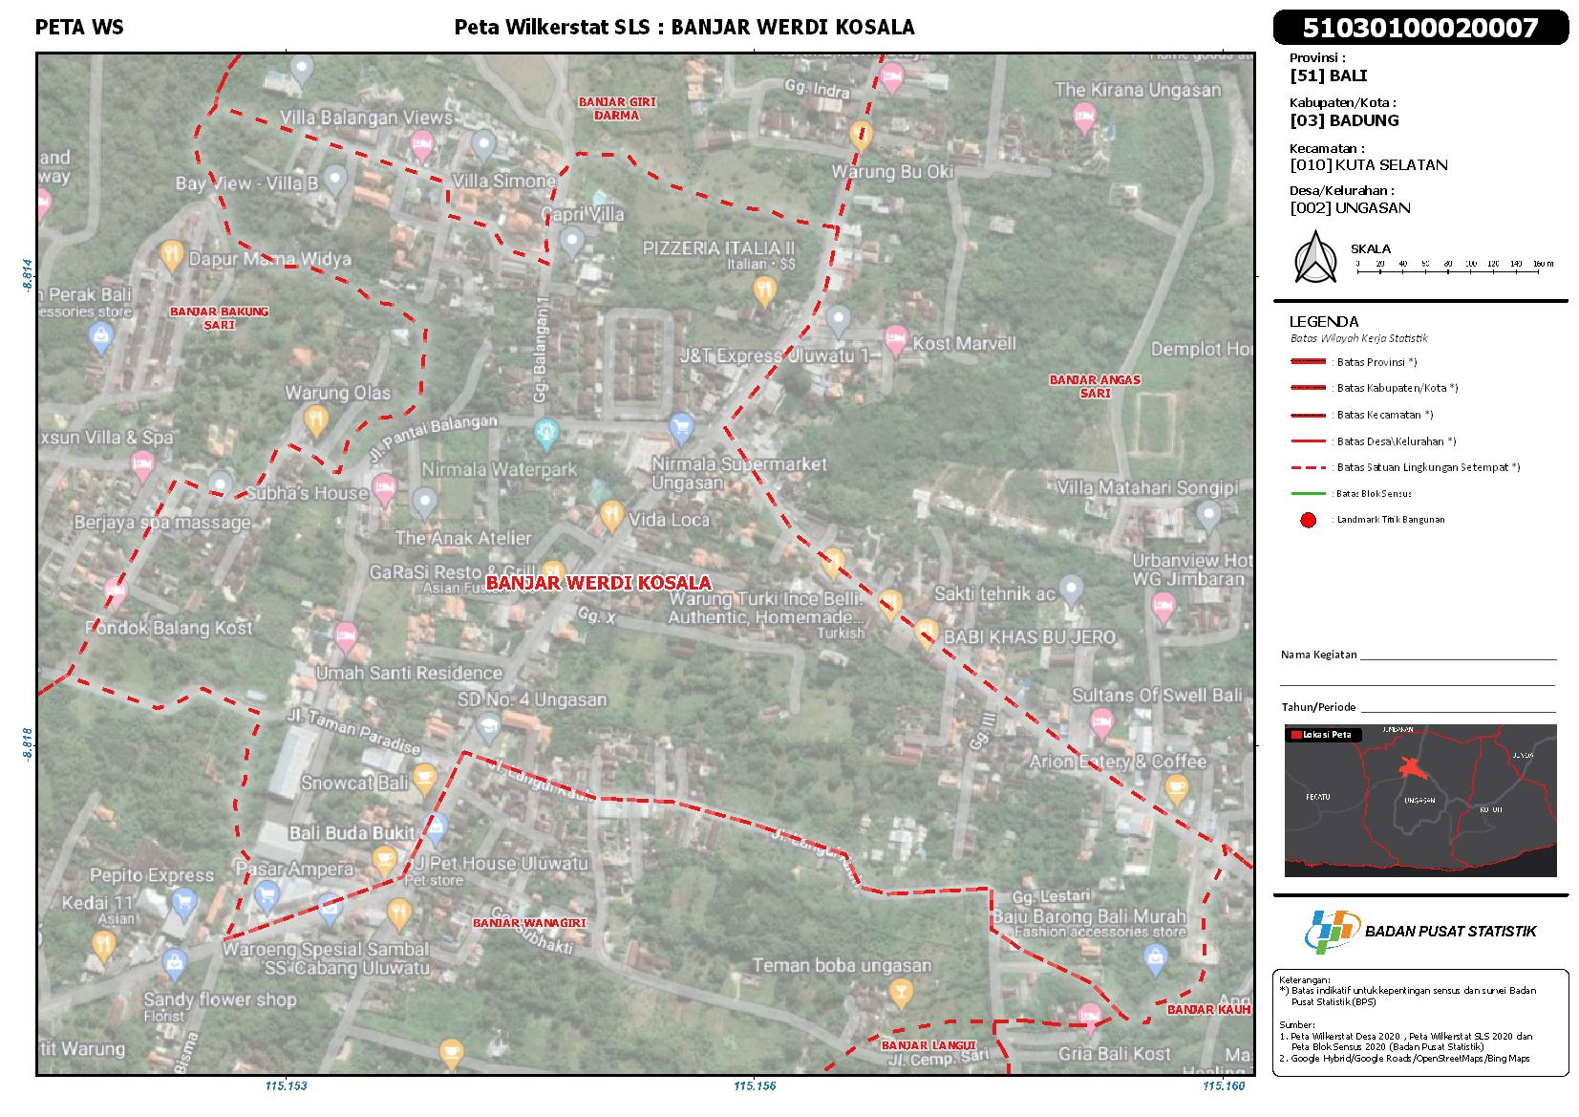
Penggunaan Peta(3)
c. Pembentukan Sub SLS untuk SLS Bermuatan Besar
Berikut Tata cara penggambaran :
Identifikasi jumlah muatan SLS
Identifikasi lokasi keluarga
Gambarkan batas Sub SLS dengan garis hitam putus-putus
Tuliskan Kode Sub SLS pada peta utama dan di identitas wilayah
Perbanyak peta WS sesuai dengan jumlah Sub SLS yang dibentuk.
Sub SLS 01
01
02
Notes:
periode pendataan diperbesar
slide ini harus berupa instruksi kepada petugas.
cat poin 2 dihapus.
1-31 dijabarkan tugas dari petugas.

Slide 10
Penggunaan Peta(4)
d. Penggambaran Titik Bangunan
Gambarkan titik bangunan dengan lingkaran hitam (●) pada peta WS satu per satu bersamaan dengan kunjungan ke keluarga. Tuliskan nomor urut bangunan sesuai dengan urutan kunjungan, diutamakan dari arah barat daya secara berurutan.
RT 004
3209010009
9001
7
8
11
12
1
2
4
5
6
9
10
14
3
13
15
16
RT 004 RW 001
Dusun Kampung Baru
19
18
17
20
21
24
25
22
23
27
26
28
37
36
30
29
32
31
35
33
34
Nomor urut bangunan harus sama antara isian:
Blok VA Kolom 5 kuesioner REGSOSEK22-VK,
Rincian 109 kuesioner REGSOSEK22-K,
Titik bangunan pada Peta WS,
Landmark geotagging pada Aplikasi Wilkerstat Regsosek.
RT 002 RW 001
Dusun Kampung Baru
Notes:
periode pendataan diperbesar
slide ini harus berupa instruksi kepada petugas.
cat poin 2 dihapus.
1-31 dijabarkan tugas dari petugas.

Slide 11
02
Mekanisme Geotagging Bangunan
Pendataan Awal REGSOSEK
Foto oleh Humas BPS

Slide 12

Penjelasan Geotagging dan Pengambilan Foto (1)
GEOTAGGING
adalah perekaman informasi geografis berupa koordinat lintang dan bujur dari suatu objek di permukaan bumi, baik dengan foto maupun tanpa foto obyek. Pada kegiatan ini, geotagging dilakukan untuk semua bangunan yang dihuni keluarga
Satu bangunan yang di-geotagging dapat ditinggali oleh satu atau beberapa keluarga.
GEOTAGGING DISERTAI PENGAMBILAN FOTO
adalah kegiatan geotagging yang disertai pemotretan kondisi tampak luar dari bangunan yang ditinggali oleh keluarga yang dapat menggambarkan status miskin keluarga tersebut.
Pada kegiatan ini, pengambilan foto dilakukan hanya untuk Bangunan Tempat Tinggal yang dihuni Keluarga dengan Status Keluarga Miskin atau Sangat Miskin.
Geotagging dan Pengambilan Foto bangunan berpenghuni dilakukan dengan menggunakan Aplikasi Wilkerstat Regsosek

Slide 13
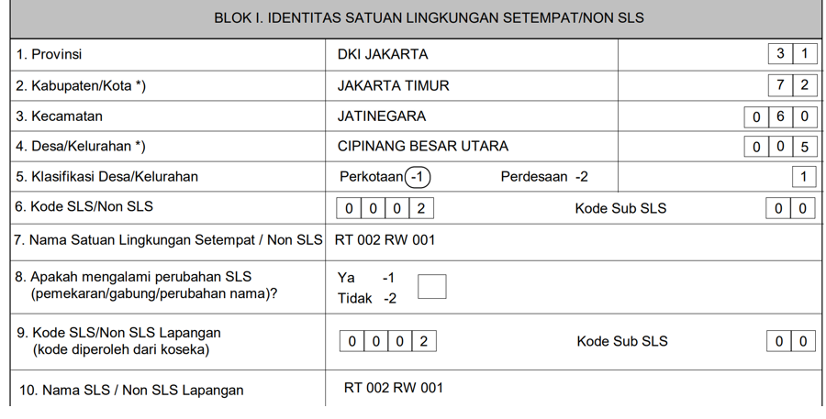
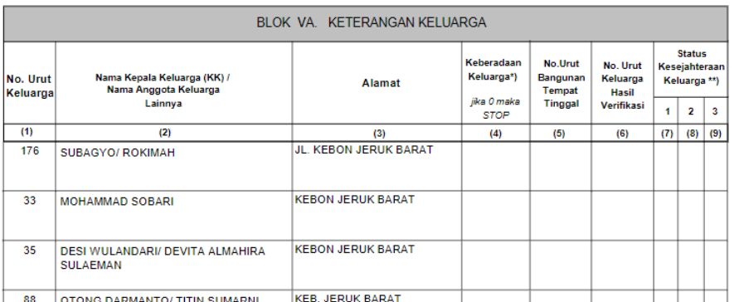
Penjelasan Geotagging dan Pengambilan Foto (2)
PPL membuat project pada aplikasi Wilkerstat-Regsosek sesuai dengan SLS/Sub SLS wilayah tugasnya. Nama project dalam aplikasi Wilkerstat-Regsosek menggunakan 6 digit kode yang terdiri atas 4 digit kode SLS dan 2 digit kode sub SLS. Kode ini dapat dilihat pada kuesioner REGSOSEK22-VK1 atau REGSOSEK22-VK2 Blok I Rincian 9.
PPL melakukan verifikasi keluarga dengan kuesioner REGSOSEK22-VK. Pada Blok VA atau VB Kolom 7-9, PPL mengisi Status Kesejahteraan Keluarga berdasarkan informasi ketua SLS.
1 = Sangat Miskin
2 = Miskin
3 = Tidak Miskin
√
√
√

Slide 14

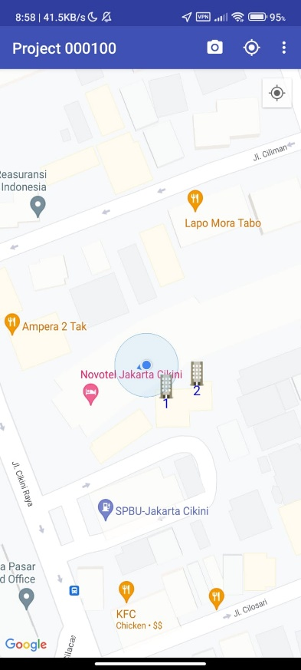
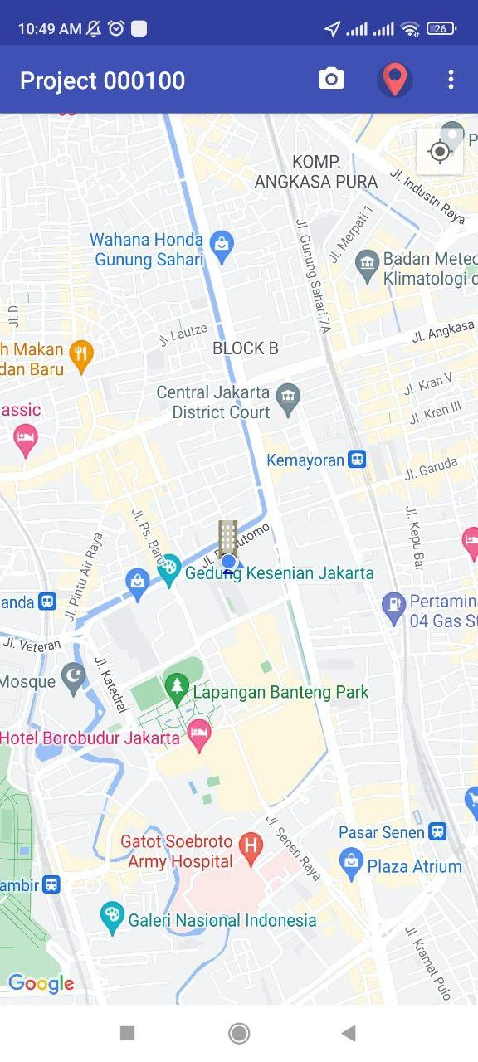


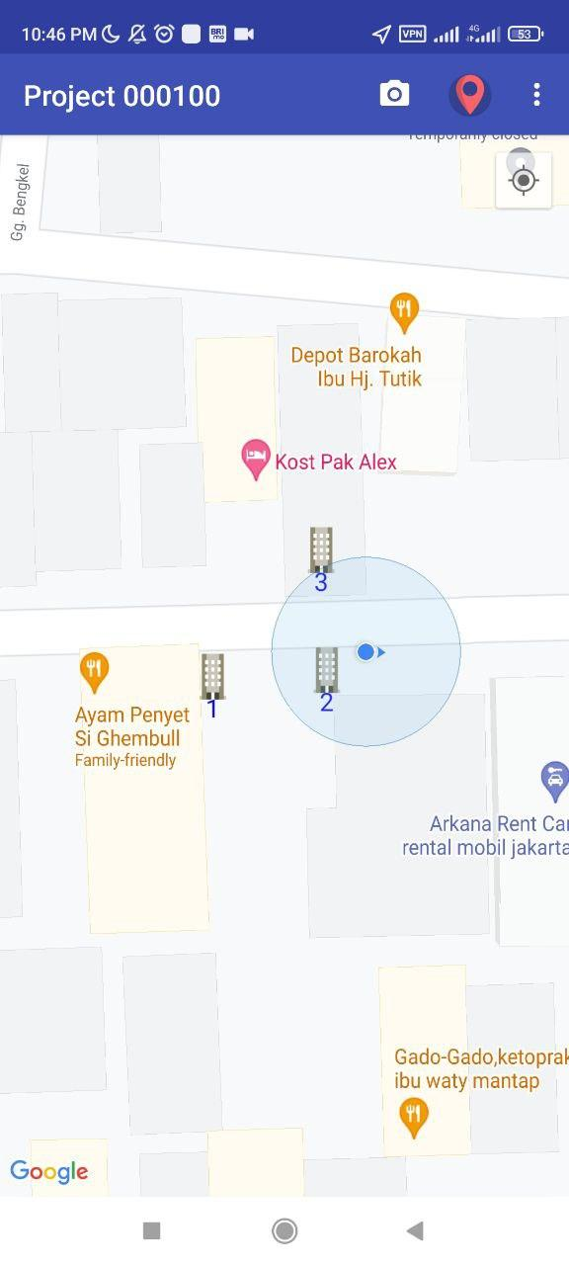
Penjelasan Geotagging dan Pengambilan Foto (3)
PPL mengunjungi bangunan berpenghuni dan mengidentifikasi keluarga yang tinggal pada bangunan. Satu bangunan dapat dihuni oleh satu atau beberapa keluarga. Kemudian PPL menuliskan nomor urut bangunan pada kuesioner REGSOSEK22-VK1 atau REGSOSEK22-VK2 Blok V.A atau V.B Kolom 5 dan menggambarkan posisi titik bangunan pada Peta WS.
Jika pada bangunan terdapat keluarga yang tinggal dengan status kesejahteraan keluarganya Sangat Miskin (kode 1) atau Miskin (kode 2), lakukan geotagging disertai pengambilan foto bangunan.
Jika keluarga yang tinggal pada bangunan memiliki status kesejahteraan Tidak Miskin (kode 3) lakukan geotagging tanpa foto.
Sangat Miskin
Tidak Miskin
Miskin
Geotagging dan pengambilan Foto Bangunan
Geotagging saja
Tampilan project Aplikasi Wilkerstat Regsosek

Slide 15
Penjelasan Geotagging dan Pengambilan Foto (4)
Kegiatan geotagging dengan atau tanpa pengambilan foto dapat dilakukan setelah pendataan tiap keluarga pada bangunan dengan kuesioner REGSOSEK22-K selesai dilakukan (dapat dilakukan saat berpamitan dengan responden).
Contoh kasus:
Pada satu bangunan dihuni oleh 3 keluarga. Satu keluarga yang tinggal disana berstatus miskin, sedangkan dua keluarga lainnya berstatus tidak miskin. Dalam hal ini, pada bangunan tersebut dianggap ditinggali oleh keluarga miskin sehingga PPL harus melakukan geotagging dan pengambilan foto bangunan (1 titik bangunan, 1 nomor urut bangunan).

Slide 16
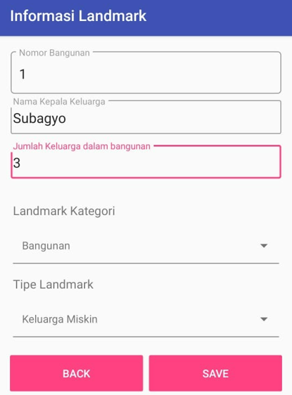
Penjelasan Geotagging dan Pengambilan Foto (5)
Contoh: Satu bangunan yang dihuni oleh 3 keluarga.
Saat PPL melakukan geotagging atau geotagging+foto, PPL harus mengisi nomor urut bangunan pada Aplikasi Wilkerstat sesuai nomor urut bangunan pada kuesioner REGSOSEK22-VK1 atau REGSOSEK22-VK2 Blok V.A atau V.B Kolom 5.
1
1
1
√
1
1
2
√
1
1
3
√
Pada Aplikasi Wilkerstat, isikan Nama Kepala Keluarga yang menghuni bangunan tersebut.
Jika dalam satu bangunan terdapat lebih dari satu keluarga maka isikan salah satu nama kepala keluarga.
Isikan jumlah keluarga yang tinggal dalam bangunan.

Slide 17
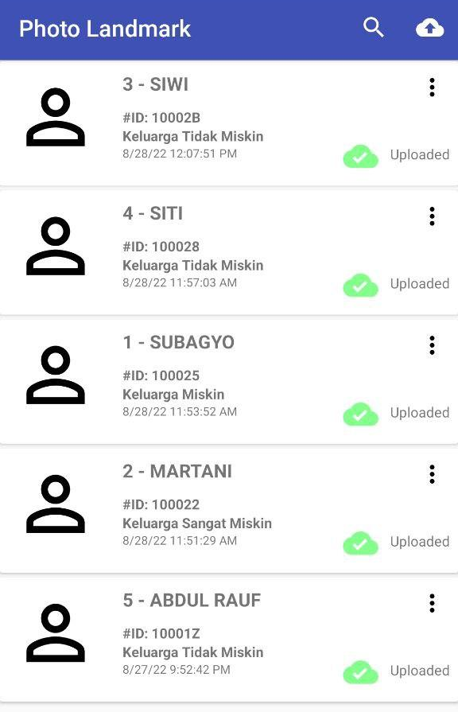
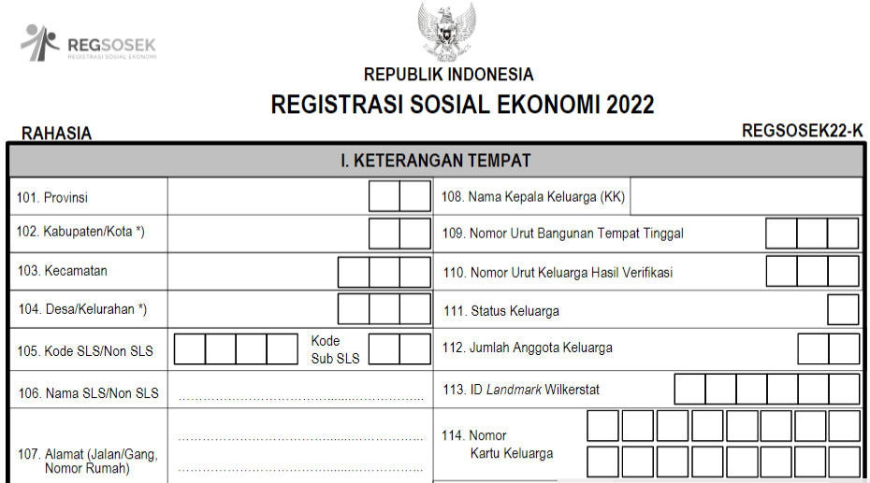
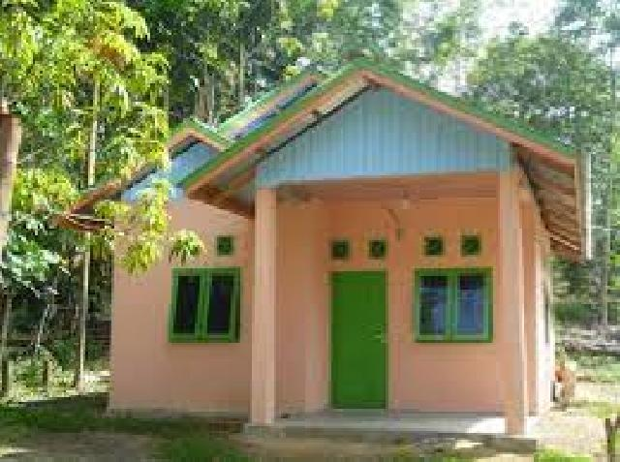
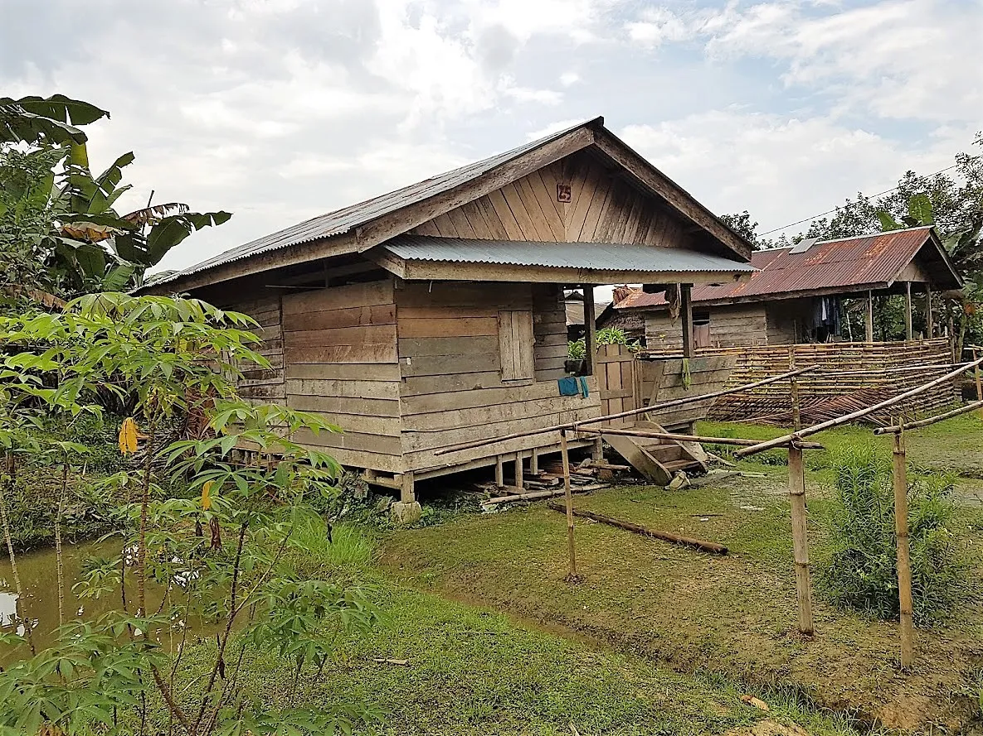
Penjelasan Geotagging dan Pengambilan Foto (6)
Setiap hasil Geotagging yang telah diunggah/di-upload akan mendapatkan
ID Landmark Wilkerstat yang selanjutnya digunakan untuk mengisi rincian 113 Blok I REGSOSEK22-K.
3
1
SUBAGYO
7
2
1
0
6
0
1
0
0
5
2
0
0
0
2
0
0
5
RT 002 RW 001
1
0
0
0
2
5
JL. KEBON JERUK
3
1
7
2
0
6
0
2
0
1
9
2
0
0
0
2

Slide 18
Alur Geotagging dan Pengambilan Foto
Admin Wilkerstat
Kabupaten/Kota
Petugas Pendataan Lapangan (PPL)
Petugas Pengawas
Lapangan (PML)
Admin Wilkerstat Membuat Token di Web Wilkerstat
PPL Meng-install aplikasi dan melakukan tes perangkat
PPL melakukan Registrasi Akun
PPL melakukan Login ke Aplikasi
Admin membagikan token kepada PPL
PPL melakukan mekanisme geotagging sesuai Status Tingkat Kesejahteraan keluarga pada REGSOSEK22-VK
PPL mengisi kuesioner REGSOSEK22
-VK1/VK2
PPL membuat Project tiap SLS/SubSLS
PML memeriksa hasil geotagging
PPL melengkapi isian Informasi Landmark
PPL mengunggah hasil geotagging
PPL menyalin #ID Wilkerstat ke R.113 REGSOSEK22-K

Slide 19
03
Panduan Penggunaan Aplikasi WILKERSTAT
Pendataan Awal REGSOSEK
Foto oleh Humas BPS

Slide 20
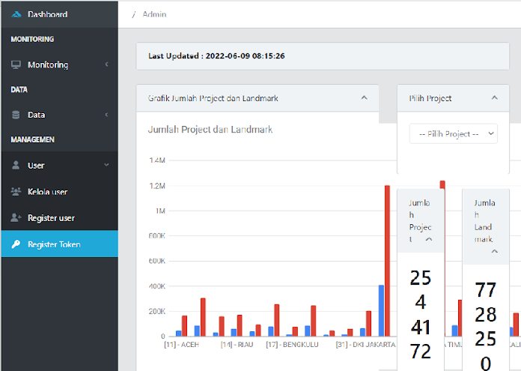
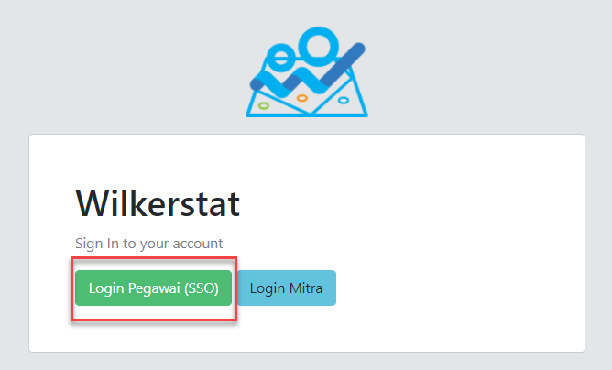

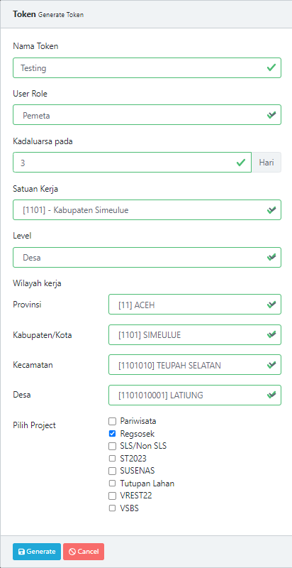
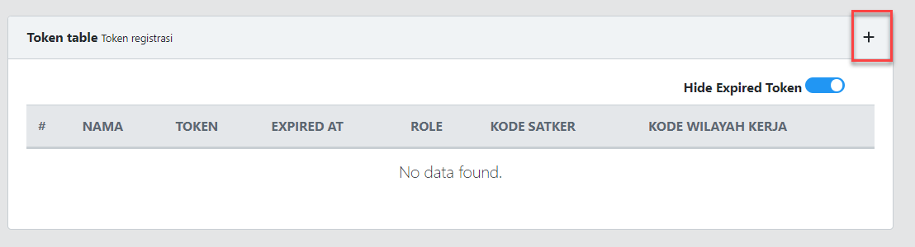
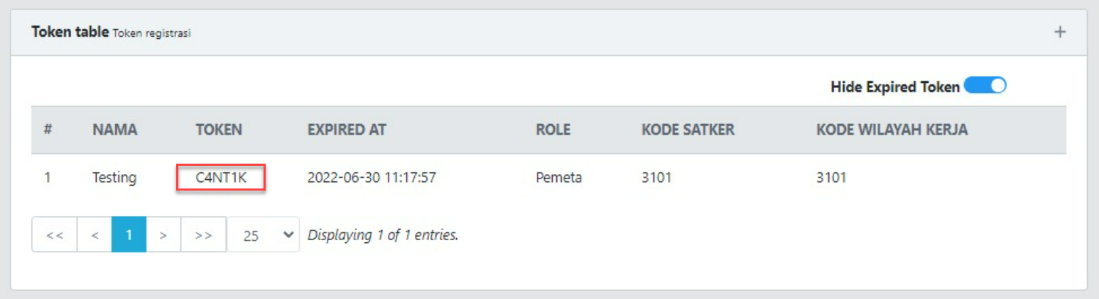
Membuat Kode Token untuk Registrasi Pengguna (Non SSO)
→ DILAKUKAN ADMIN BPS KAB/KOTA
Pembuatan Kode Token
Login kedalam web wilkerstat-regsosek
Pilih Register Token
Pilih Icon tambah
Isikan nama token (bebas), pilih role Pemeta, pilih satuan kerja sesuai kab/kota, pilih level Kabupaten/Kota, pilih wilayah kerja, centang REGSOSEK, klik Generate.
Infokan kode token yang terbentuk ke PPL. Satu token berlaku untuk semua PPL.

Slide 21
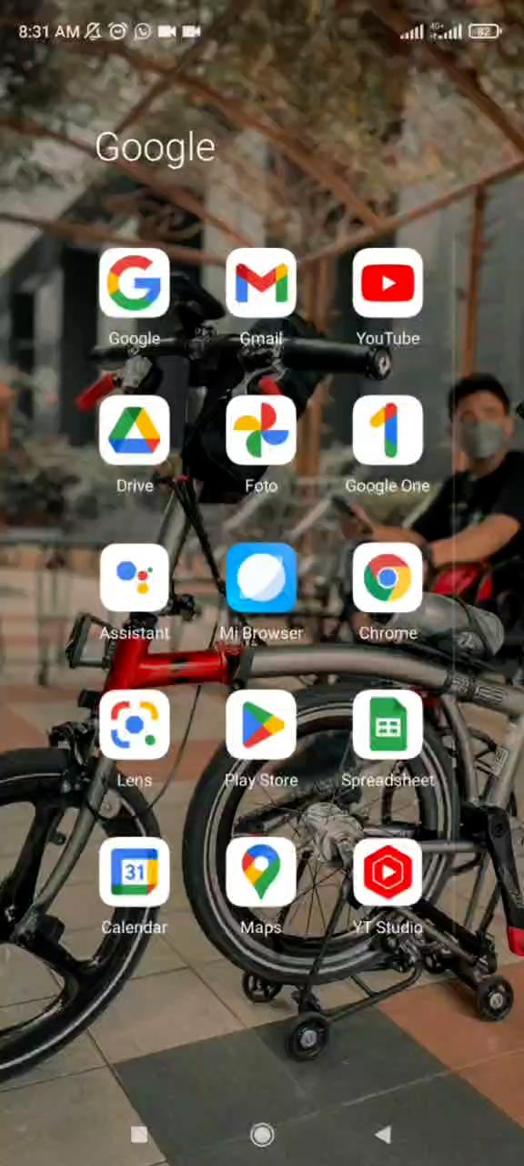
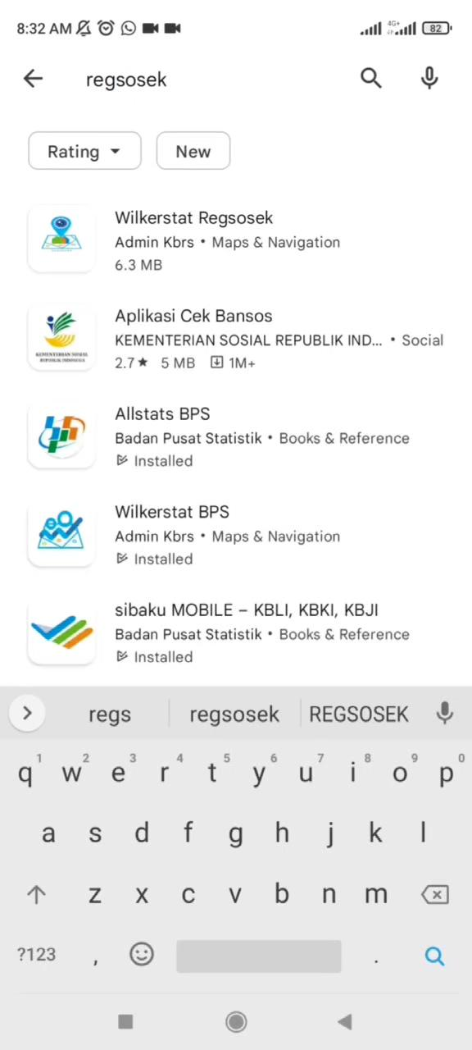
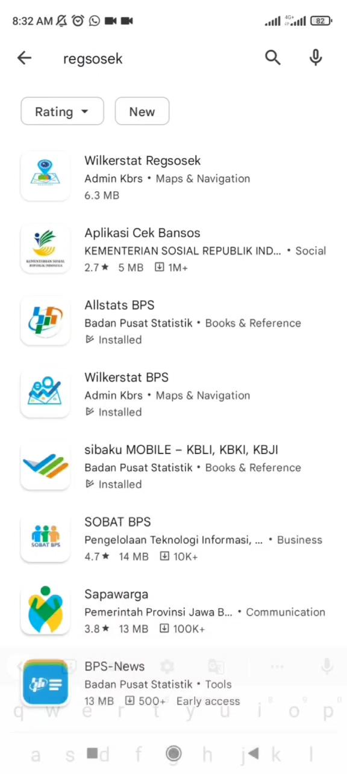
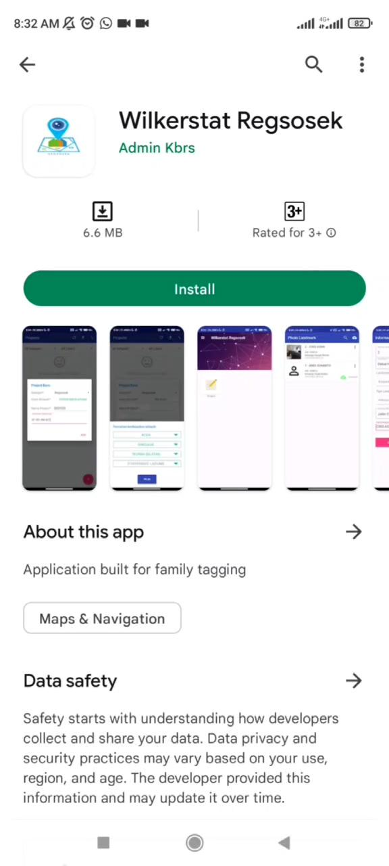
Instalasi dan Tes Perangkat (1)
1
Buka Google Play Store
2
Cari Aplikasi
Wilkerstat Regsosek
3
Pilih Aplikasi
Wilkerstat Regsosek
4
Klik Install

Slide 22
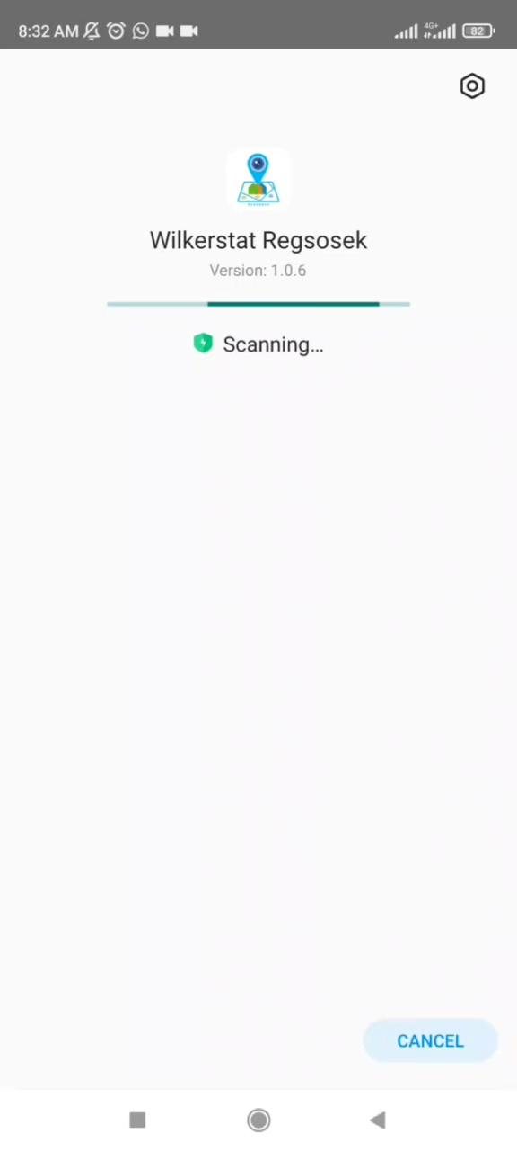
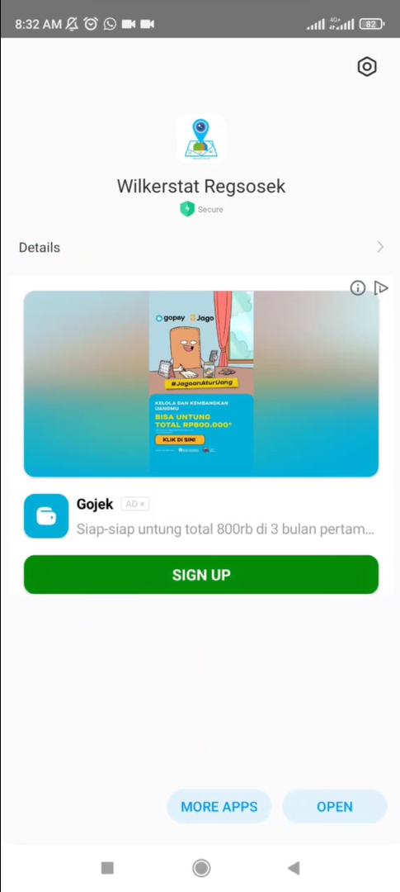
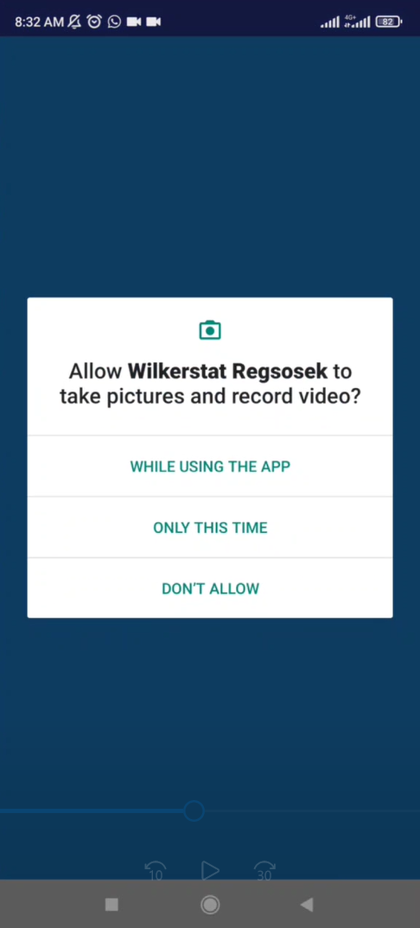
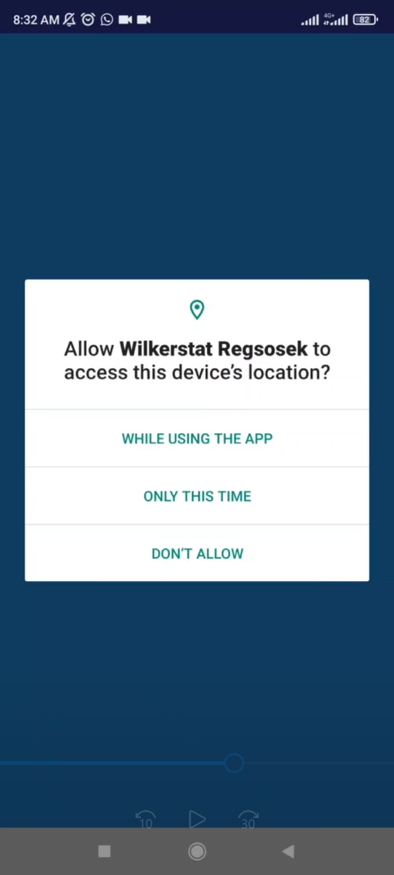
Instalasi dan Tes Perangkat (2)
5
Tunggu beberapa saat hingga aplikasi terinstall sempurna
6
Klik Open untuk membuka aplikasi setelah terinstall
7
Klik tombol While Using The App untuk memberikan Akses Pengambilan Foto
8
Klik tombol While Using The App untuk memberikan Akses Mengetahui Lokasi Smartphone

Slide 23
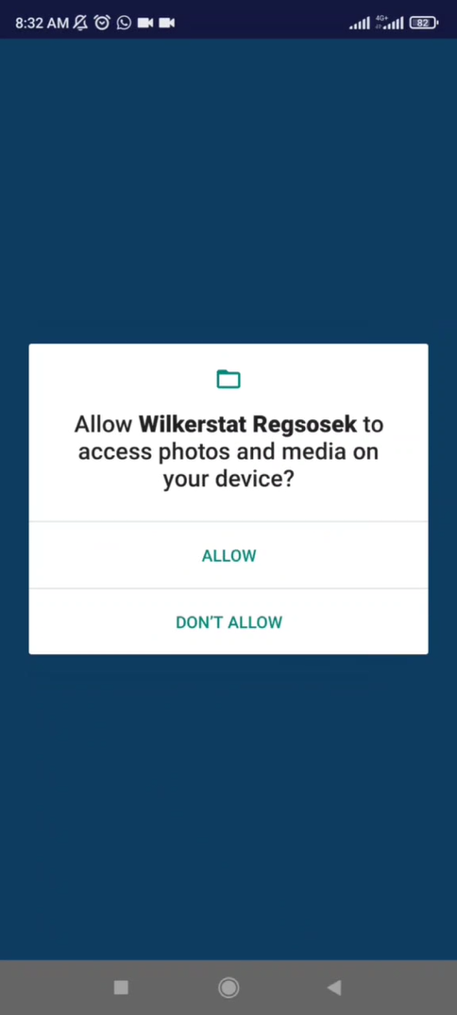
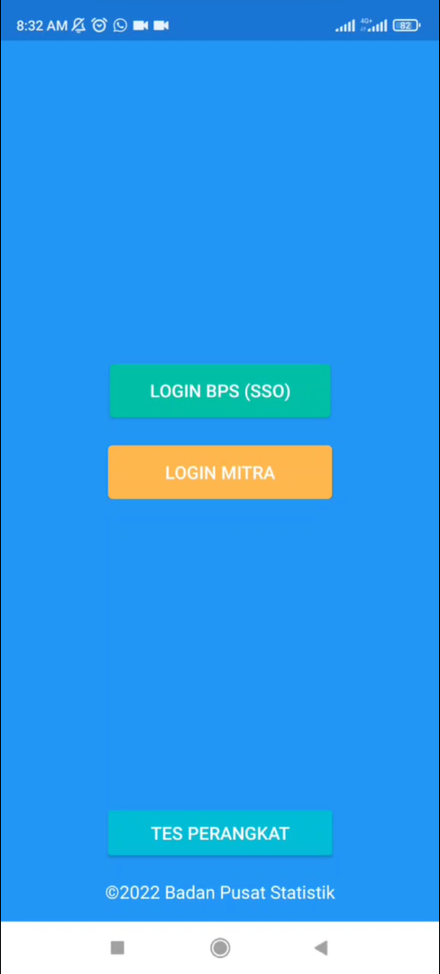
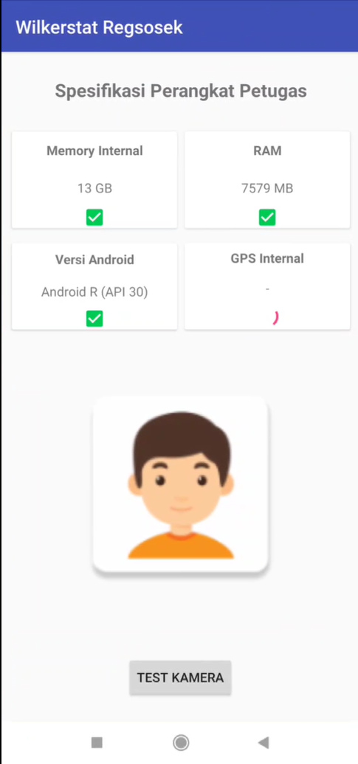
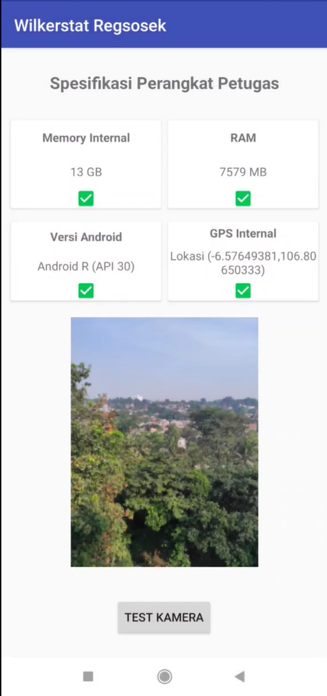
Instalasi dan Tes Perangkat (3)
9
Klik tombol Allow untuk memberikan Akses Penyimpanan Foto
10
Klik Tes Perangkat untuk mengetahui kesesuaian spesifikasi perangkat
11
Tunggu beberapa saat atau pindah lokasi untuk mendapatkan signal GPS
12
Klik Tes Kamera untuk melakukan tes kamera

Slide 24
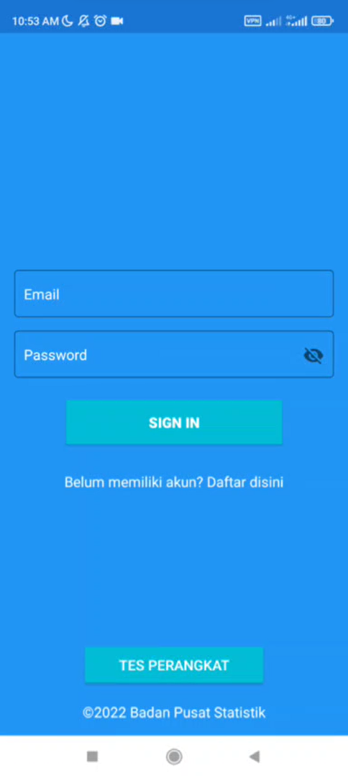
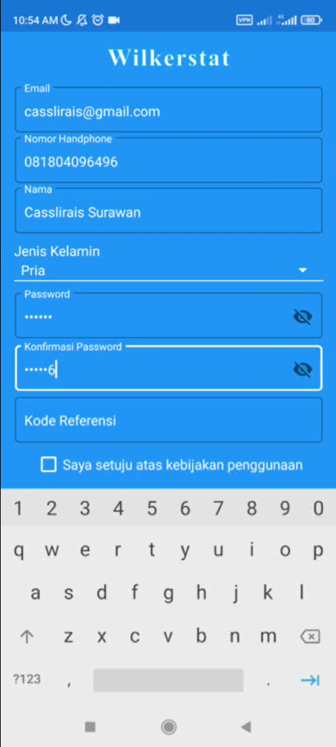
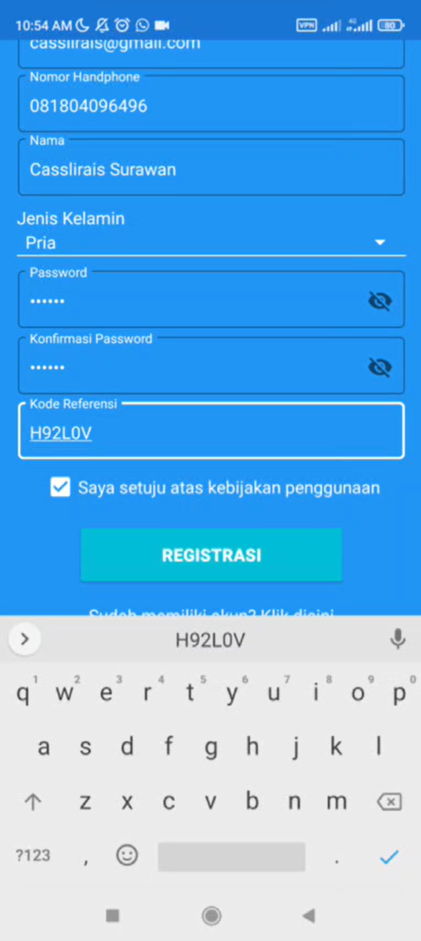
Registrasi Pengguna dan Login Non SSO (1)
1
Klik tombol LOGIN MITRA
2
Klik tulisan Daftar Disini
3
Isikan email, No HP, Nama, Jenis Kelamin, Password dan Konfirmasi Password
4
Isikan kode referensi dengan kode token yang telah diberikan oleh admin wilkerstat

Slide 25
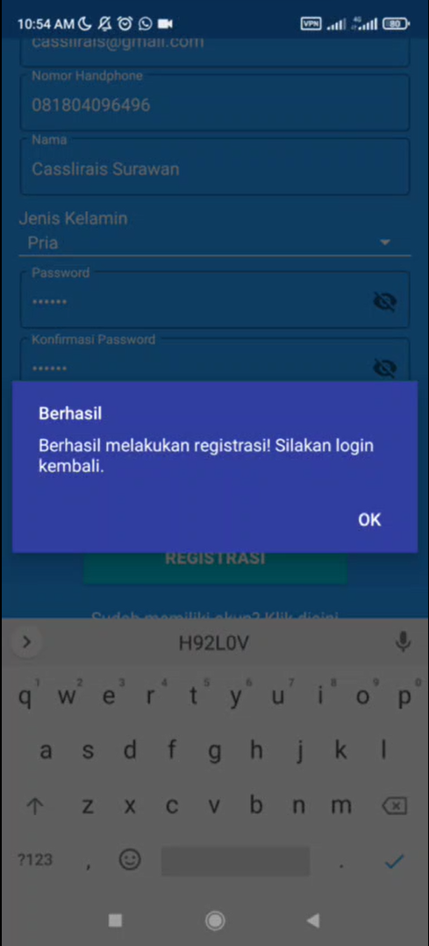
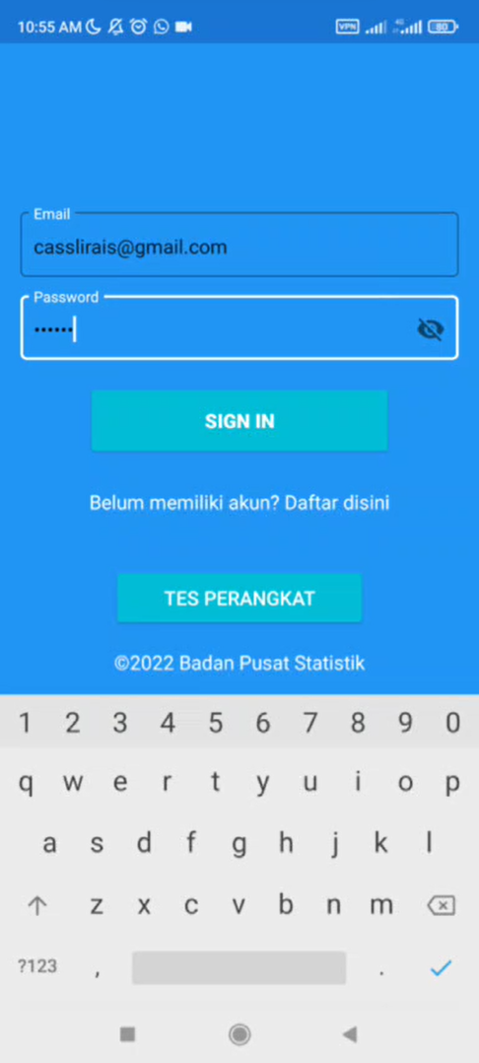
Registrasi Pengguna dan Login Non SSO (2)
5
Klik kotak pada sebelah kiri tulisan “Saya setuju atas kebijakan penggunaan”
6
Klik tombol Registrasi
7
Setelah Berhasil
kemudian klik OK
8
Untuk memulai login, isikan email dan password

Slide 26

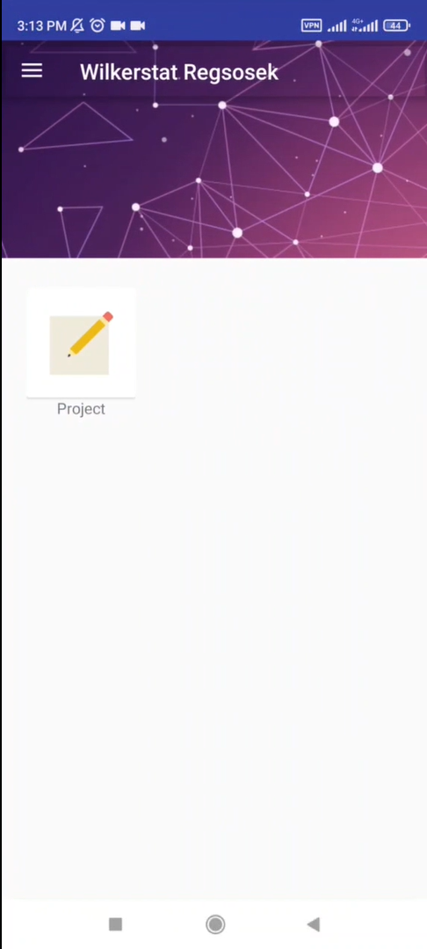
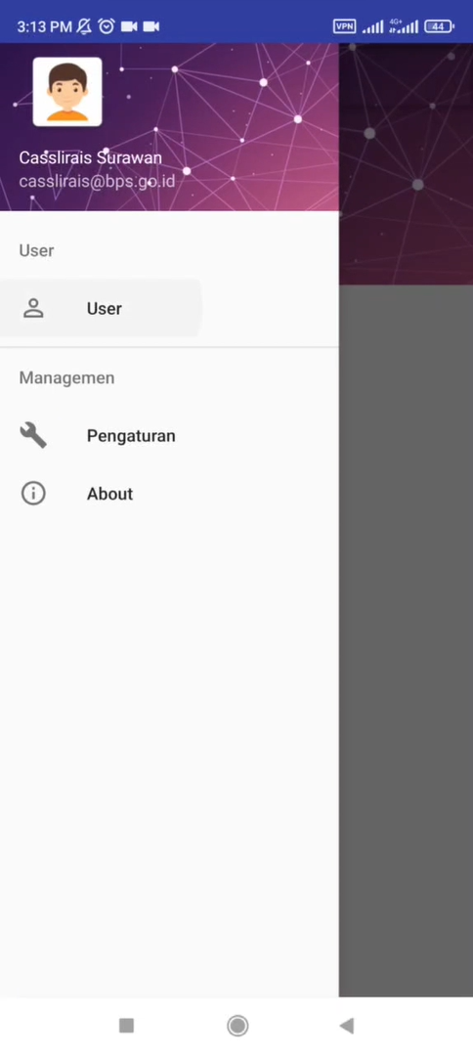
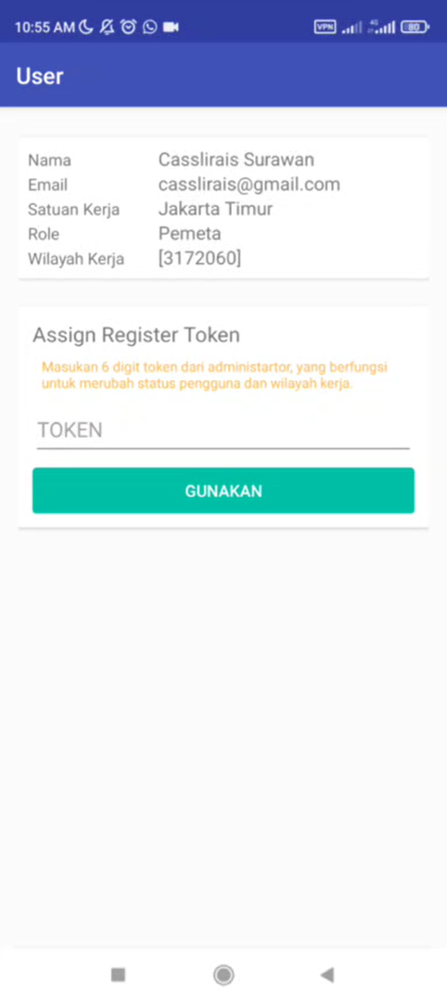
Registrasi Pengguna dan Login Non SSO (3)
9
Kemudian klik Sign In
10
Klik icon untuk mengetahui informasi akun
11
Klik User untuk mengetahui informasi akun
12
Cek informasi akun pengguna

Slide 27
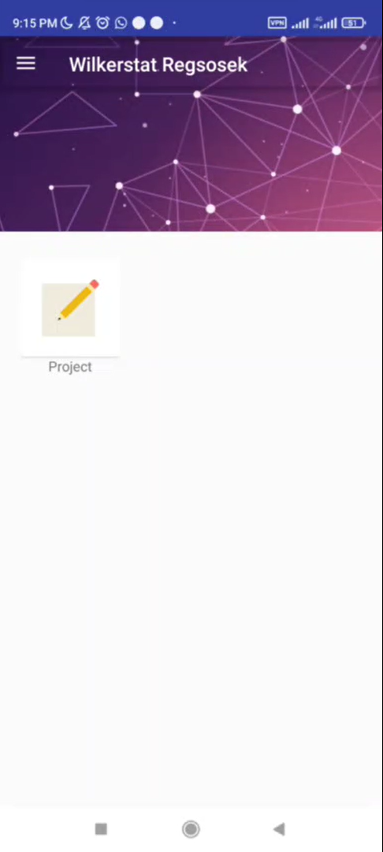
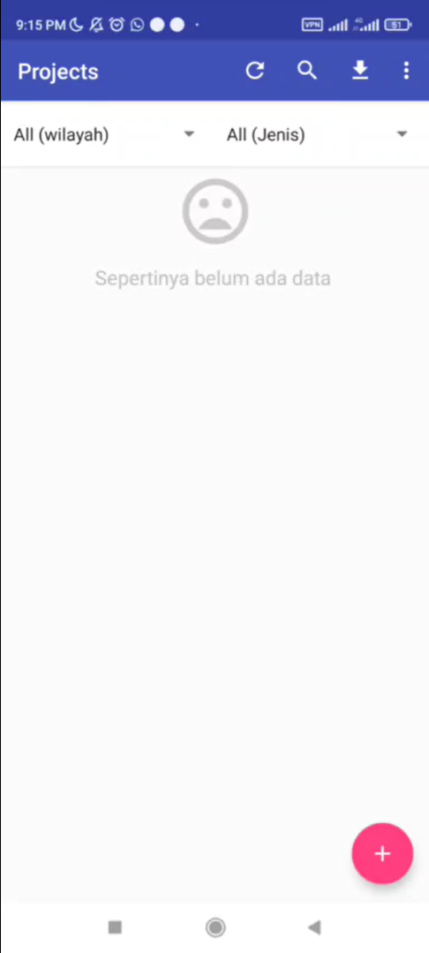
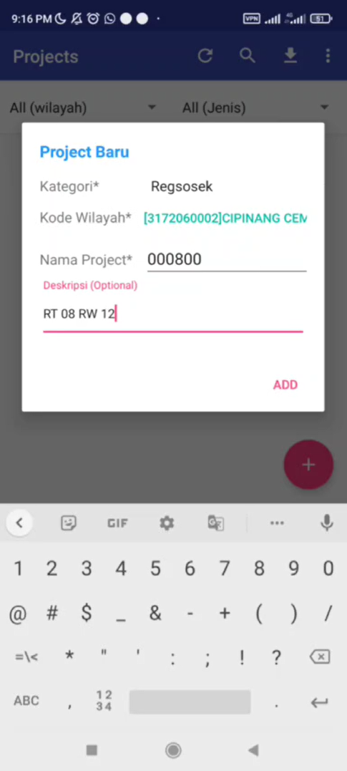
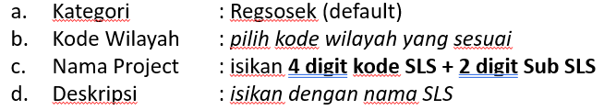
Membuat Project
1
Klik Project
2
Klik tombol
di sebelah kanan bawah
3
Lengkapi variabel
4
Klik Add
+

Slide 28


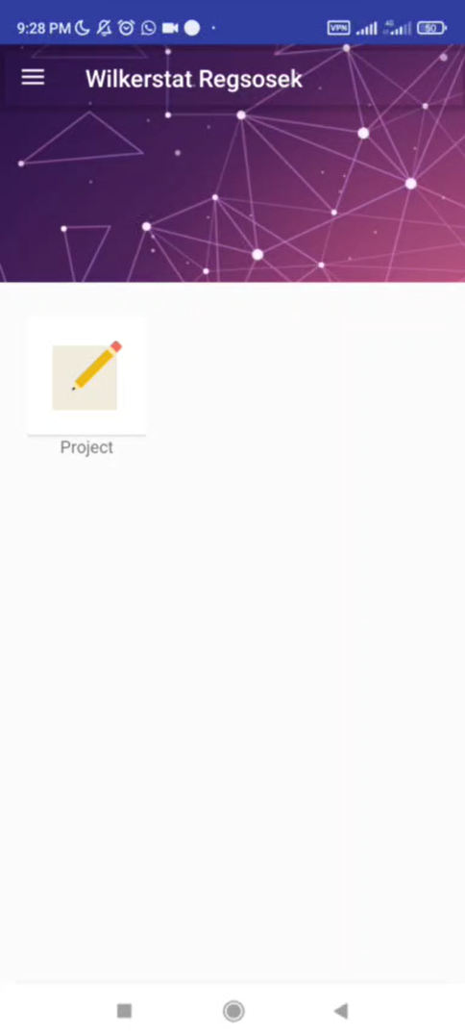
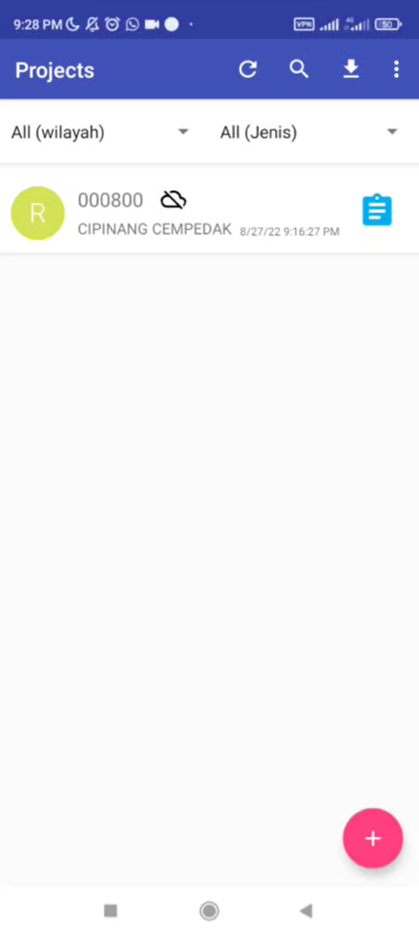
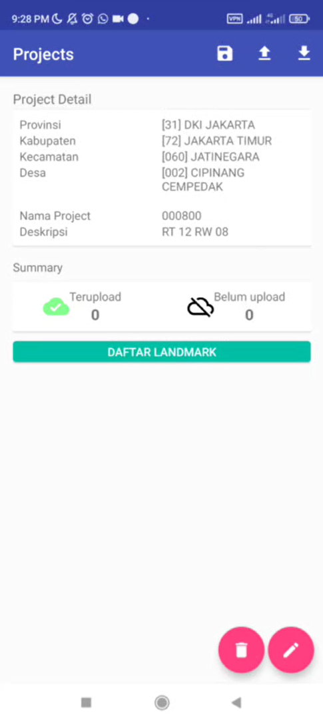
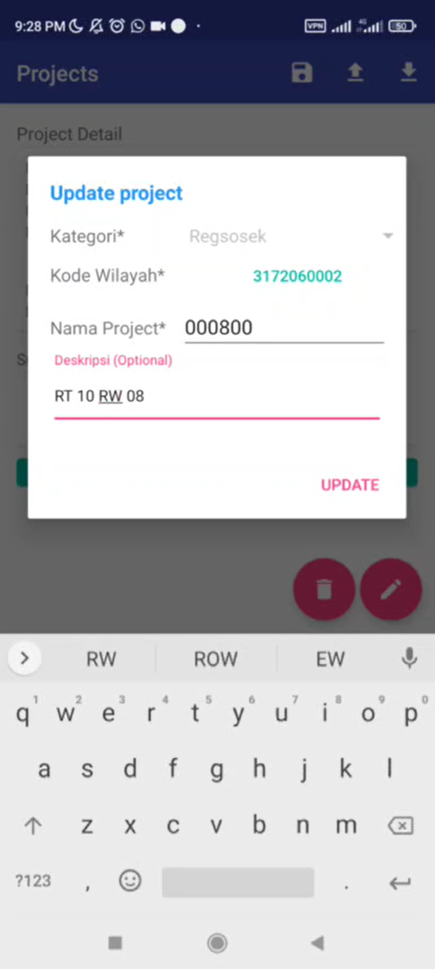
Edit dan Menghapus Project (1)
1
Pilih Project yang akan diedit atau dihapus
2
Klik tombol
Untuk melihat detail project
3
Klik icon
Untuk mulai melakukan editing
4
Edit Informasi Project

Slide 29

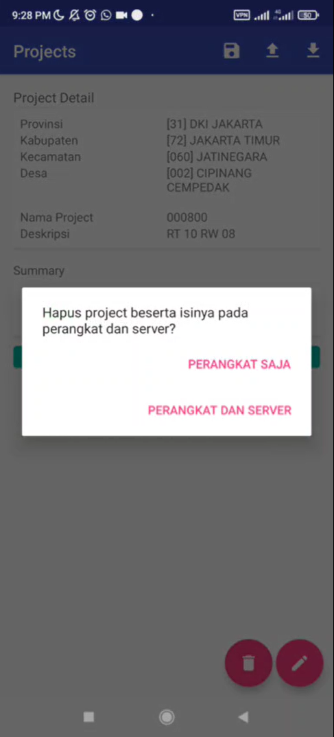

Edit dan Menghapus Project (2)
5
Jika telah selesai selanjutnya, Klik UPDATE
6
Klik icon
untuk menghapus project
7
Pilih salah satu pilihan (Perangkat Saja atau Perangkat dan Server)

Slide 30





Geotagging dan Foto Bangunan Tempat Tinggal (1)
1
Pilih Project yang sesuai
2
Klik icon (pin lokasi)
3
Foto Bangunan Tempat Tinggal
4
Cek Akurasi, jika sudah dibawah 20 meter klik NEXT

Slide 31






Geotagging dan Foto Bangunan Tempat Tinggal (2)
5
Lengkapi Isian
Informasi Landmark
6
Klik SAVE
7
Klik kemudian pilih Landmark untuk mengetahui landmark berhasil disimpan
8
Berikut daftar landmark
di dalam project

Slide 32


Geotagging Bangunan Tempat Tinggal (1)
1
Pilih Project yang sesuai
2
Klik icon (pin lokasi)
3
Cek Akurasi, jika sudah dibawah 20 meter klik NEXT
4
Lengkapi isian
Informasi Landmark

Slide 33

Geotagging Bangunan Tempat Tinggal (2)
5
Klik SAVE
6
Klik kemudian pilih Landmark untuk mengetahui landmark berhasil disimpan
7
Berikut daftar landmark
di dalam project

Slide 34



Upload Landmark (1)
1
Pilih project yang akan
diunggah landmarknya
2
Klik icon
3
Klik tombol
DAFTAR LANDMARK

Slide 35



Upload Landmark (2)
4
Klik tombol
Untuk mengunggah semua landmark dalam project
5
Tunggu beberapa saat hingga landmark berhasil diunggah
6
Landmark yang berhasil diunggah akan diberi icon
dan memiliki #ID
Salin isian #ID ke dalam REGSOSEK22-K rincian 113

Slide 36




Edit Informasi Landmark
1
Buka DAFTAR LANDMARK
yang akan diedit
2
Klik tombol
kemudian pilih Edit untuk mengunggah landmark kembali
3
Perbaiki/Edit Informasi Landmark kemudian Klik UPDATE
4
Klik tombol
kemudian pilih Upload untuk mengunggah landmark kembali

Slide 37



Edit Posisi Landmark
1
Pilih project yang akan diedit
2
Klik tombol
untuk memperbesar tampilan peta
3
Klik dan tahan kemudian geser ke lokasi yang sesuai
4
Edit posisi titik bangunan ini hanya dapat dilakukan maksimal 20 meter dari titik asalnya

Slide 38

Menghapus Landmark
1
Buka daftar landmark
yang akan dihapus
2
Klik tombol
Kemudian klik Delete
3
Pilih salah satu pilihan penghapusan sesuai yang diinginkan

Slide 39
Panduan Tambahan mengenai Project (jika dibutuhkan)
Export Project
digunakan saat kita ingin menyimpan project ke perangkat (dalam format .zip) untuk kemudian dapat dikirim/share ke perangkat lain.
Import Project
digunakan saat kita ingin mengambil atau memasukkan hasil export ke dalam Aplikasi Wilkestat Regsosek.

Slide 40






Export Project
1
Klik icon
pada project yang akan di -export
2
Klik icon
Tunggu hingga proses
export selesai kemudian OK
3
Buka file manager, kemudian cari lokasi penyimpanan file export
4
File dapat dikirim menggunakan aplikasi yang tersedia
Perhatikan folder lokasi penyimpanan file export

Slide 41





Import Project
1
Klik icon
yang terletak di kanan atas
2
Kemudian klik Import
3
Cari file yang akan di-import pada folder penyimpanan
4
Klik pada file yang akan diimport klik Choose, kemudian klik OK

Slide 42



Terima Kasih!
www.bps.go.id
Foto oleh: Ir. Andi Pranowo (BPS Kabupaten Blitar)

